Slide 1

Психоэмоциональное напряжение: причины возникновения и методы саморегуляции.
Садоринг Мария Сергеевна педагог-психолог
ГБУ «Центр помощи детям»

Slide 2

Психоэмоциональное напряжение – критическое состояние личности, подвергающейся чрезмерным эмоциональным и социальным перегрузкам.

Slide 3

Психоэмоциональный стресс возникает в двух ситуациях:
Возникновение неожиданного стрессового события в жизни человека.
Длительное накопление и подавление негативных эмоций (например, стиль жизни в режиме «фонового стресса»).

Slide 4

В соответствии с личностными особенностями детей выделяются следующие группы:
1. Тревожные обучающиеся
Краткая психологическая характеристика
Для тревожных подростков учебный процесс сопряжен с определенным эмоциональным напряжением. Они склонны воспринимать любую ситуацию, связанную с учебой, как опасную. Особую тревогу вызывает у них проверка знаний в любом виде (контрольная работа, диктанты и т.д.).
Каким образом можно распознать тревожного обучающегося? Эти подростки часто перепроверяют уже сделанное, постоянно исправляют написанное, причем это может и не вести к существенному улучшению качества работы. При устном ответе они, как правило, пристально наблюдают за реакциями взрослого. Они обычно задают множество уточняющих вопросов, часто переспрашивают учителя, проверяя, правильно ли они его поняли. Тревожные обучающиеся при выполнении индивидуального задания обычно просят учителя «посмотреть, правильно ли они сделали». Они часто грызут ручки, теребят пальцы или волосы.
Основные трудности
Ситуация экзамена вообще сложна для тревожных подростков, потому что она по природе своей оценочная. Наиболее трудной стороной ГИА для тревожного ребенка является отсутствие эмоционального контакта со взрослым.

Slide 5
2. Неуверенные обучающиеся
Краткая психологическая характеристика
Проблема таких детей в том, что они не умеют опираться на собственное мнение, они склонны прибегать к помощи других людей. Неуверенные подростки не могут самостоятельно проверить качество своей работы: они сами себе не доверяют. Они могут хорошо справляться с теми заданиями, где требуется работа по образцу, но испытывают затруднения при необходимости самостоятельного выбора стратегии решения. В подобной ситуации они обычно обращаются за помощью к одноклассникам или родителям (особенно при выполнении домашнего задания).
Каким образом можно распознать тревожного обучающегося? Такие подростки списывают не потому, что не знают ответа, а потому, что не уверены в правильности своих знаний и решений. В поведенческом плане им часто присущ конформизм, они не умеют отстаивать собственную точку зрения. Неуверенные подростки часто подолгу не могут приступить к выполнению задания, но достаточно педагогу подсказать им первый шаг, как они начинают работать.
Основные трудности
Неуверенные обучающиеся испытывают затруднения во время любого экзамена, поскольку им сложно опираться только на собственные ресурсы и принимать самостоятельное решение. При сдаче экзамена подобные дети испытывают дополнительные сложности, поскольку принципиальное значение там имеет самостоятельный выбор стратегии деятельности, а эта задача для неуверенных подростков крайне сложна.

Slide 6
3. Обучающиеся, испытывающие недостаток произвольности и самоорганизации
Краткая психологическая характеристика
Обычно этих детей характеризуют как «невнимательных», «рассеянных». Как показывает практика, у них очень редко имеют место истинные нарушения внимания. Гораздо чаще «невнимательные» обучающиеся — это подростки с низким уровнем произвольности. У них сформированы все психические функции, необходимые для того, чтобы быть внимательными, но общий уровень организации деятельности очень низкий.
Каким образом можно распознать тревожного обучающегося? У таких детей часто неустойчивая работоспособность, им присущи частые колебания темпа деятельности. Они могут часто отвлекаться.
Основные трудности
ГИА требует очень высокой организованности деятельности. Непроизвольные подростки при общем высоком уровне познавательного развития и вполне достаточном объеме знаний могут нерационально использовать отведенное время.

Slide 7
4. «Отличники»
Краткая психологическая характеристика
Подростки данной категории обычно отличаются высокой или очень высокой успеваемостью, ответственностью, организованностью, исполнительностью. Если они выполняют задание, они стремятся сделать его лучше всех или быстрее остальных использовать дополнительный материал. Обучающиеся данной категории очень чувствительны к похвале и вообще к любой оценке своей деятельности. Все, что они делают, должно быть замечено и получить соответствующую (естественно, высокую!) оценку.
Каким образом можно распознать тревожного обучающегося? Для таких детей характерен очень высокий уровень притязаний и крайне неустойчивая самооценка. Для того чтобы чувствовать себя хорошими, им нужно не просто успевать, а быть лучшими, не просто хорошо справляться с заданием, а делать это блестяще.
Основные трудности
ГИА для данной категории подростков — это тот самый случай, когда верной оказывается пословица «Лучшее — враг хорошего». Им недостаточно выполнить минимально необходимый объем заданий, им нужно сделать все, причем безошибочно. Еще один возможный камень преткновения для них — это необходимость пропустить задание, если они не могут с ним справиться.

Slide 8
5. Астеничные обучающиеся
- Краткая психологическая характеристика
Основная характеристика астеничных подростков — высокая утомляемость, истощаемость. Они быстро устают, у них снижается темп деятельности и резко увеличивается количество ошибок. Как правило, утомляемость связана с особенностями высшей нервной деятельности и имеет не столько чисто психологическую, сколько неврологическую природу, поэтому возможности ее коррекции крайне ограничены.
- Основные трудности
ГИА требует высокой работоспособности на протяжении достаточно длительного периода времени. Поэтому у астеничных детей очень высока вероятность снижения качества работы, возникновения ощущения усталости.

Slide 9
6. Гипертимные обучающиеся
Краткая психологическая характеристика
Гипертимные обучающиеся обычно быстрые, энергичные, активные, не склонные к педантизму. У них высокий темп деятельности, они импульсивны и порой несдержанны. Они быстро выполняют задания, но зачастую делают это небрежно, не проверяют себя и не видят собственных ошибок. Такие подростки склонны пренебрегать точностью и аккуратностью во имя скорости и результативности. Гипертимные подростки испытывают затруднения в ходе работы, требующей высокой тщательности, собранности и аккуратности, зато прекрасно справляются с заданиями, требующими высокой мобильности и переключаемости. Особенностью этой категории детей часто является также невысокая значимость учебных достижений, сниженная учебная мотивация.
Основные трудности
Процедура ГИА требует высокой собранности, концентрации внимания, тщательности и аккуратности, а эти качества обычно являются слабым местом гипертимных подростков. С другой стороны, они, как правило, обладают хорошей переключаемостью, что помогает им справиться с экзаменационными заданиями.

Slide 10
7. «Застревающие» обучающиеся
Краткая психологическая характеристика
Таких обучающихся характеризует низкая подвижность, низкая лабильность психических функций. Они с трудом переключаются с одного задания на другое. Они основательны и зачастую медлительны. Еще одна их особенность заключается в том, что им требуется длительный ориентировочный период при выполнении каждого задания. Если таких учащихся начинают торопить, темп их деятельности снижается еще больше.
Основные трудности
Процедура ГИА требует высокой мобильности: необходимо быстро переключаться с одного задания на другое, актуализировать знания из различных разделов школьной программы. Это может представлять трудность для «застревающих» подростков.

Slide 11
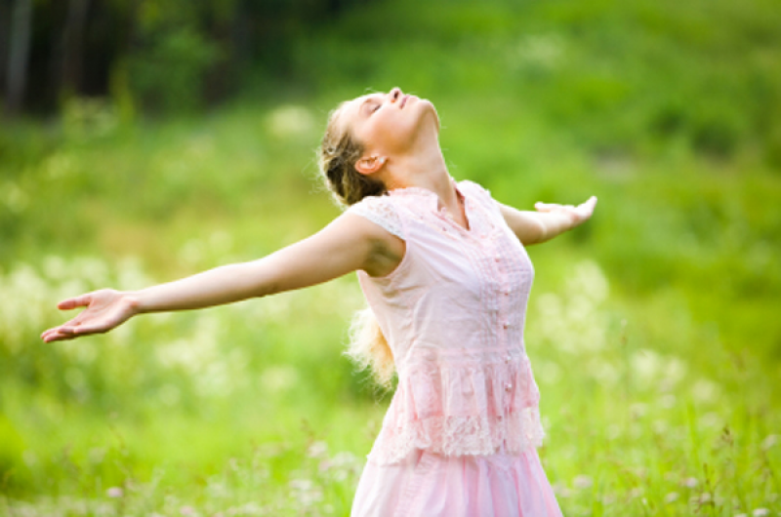
Саморегуляция - процесс управления человеком собственным психологическим и физиологическим состоянием, а также поступками.

Slide 12
Назначение техник саморегуляции:
Во-первых, они позволяют обеспечивать внутреннее «отстранение» от источников беспокойства, сохранение невозмутимости, невзирая на обстоятельства.
Во-вторых, они могут быть направлены на изменение состояния в текущие моменты времени: например, обучать быстрому «сбрасыванию» возникшего напряжения с помощью релаксации.

Slide 13

Естественные способы снятия психоэмоционального напряжения:
Спортивные занятия.
Контрастный душ.
Громко петь.
Покричать то громко, то тихо.
Танцевать под любимую музыку.
Вдохнуть глубоко до 10 раз.
Погулять, в парке на природе.

Slide 14

Специальные методы снятия психоэмоционального напряжения:
Арт-терапия (библиотерапия, песочная терапия, музыкотерапия, изотерапия)
Релаксация
Дыхательные упражнения
Антистрессовый массаж
Аутотренинг
Визуализация

Slide 15
Аутотренинг
Техника саморегуляции психического состояния, в основе которой лежат разные формы самовнушения
Регулярно занимаясь аутотренингом вы научитесь:
• распознавать и понимать свои эмоции и реакции, переживаемые в отдельно взятый момент;
• чувствовать себя более спокойно, гармонично и уверенно;
• осознанно управлять своими эмоциональными состояниями (а также других людей);
• освобождаться от негативных эмоций и помогать в этом, при необходимости, другим;
• более гибко и свободно выражать свои чувства и желания.

Slide 16
Формулу для аутотренинга (фразу, что нужно говорить самому себе) можно составить самостоятельно - главное, чтобы текст соответствовал проблеме, также важным правилом является следующее:
-все утверждения должны быть сформулированы в
утвер­дительной форме. Употребление частицы «не» запреща­ется.
В зависимости от конкретной ситуации корректируйте фразы аутотренинга, например:
«в любой обстановке сохраняю спокойствие,
уверенность в себе и хорошее настроение»
(во время экзамена, в кресле у стоматолога, в разговоре с руководством и т. п.).

Slide 17
Дыхательные упражнения
Дыхательные упражнения – это техники управления дыханием, направленные на достижение различных состояний.
Благодаря им можно расслабиться и расслабить определенные участки тела. Взбодриться и поднять тонус. Есть техники направленные на аккумуляцию сил, есть упражнения для повышения и восстановление энергии, на успокоение сознания.

Slide 18
Примеры дыхательных упражнений:
1. Приняв удобную позу, закрыть глаза, расслабить все мышцы тела.
Мысленно проверить общее расслабление, особенно мышц лица (сбросить зажимы, разжать челюсти, сделать лицо безвольным, добрым по выражению).
Затем три раза мысленно произнести формулу: Я (на вдохе)… РАССЛАБЛЯЮСЬ (на выдохе)… И (на вдохе)… УСПОКАИВАЮСЬ (на выдохе).
2. Сосредоточьтесь на своем спокойном дыхании в течение 1−2 минут.
Внимательно следите за дыханием, пассивно осознавая, что дышите через нос. Мысленно отметьте, что вдыхаемый воздух несколько холоднее выдыхаемого.
Постарайтесь не думать ни о чем другом. Концентрируйте все внимание на своем теле и дыхании. Делайте это с любовью и заботой о себе!
3. Мысленно «пробегитесь» по всем мышцам тела и проверьте, не осталось ли где напряжения. Если — да, то постарайтесь снять его, поскольку расслабление должно быть полным.
4. В завершении сделайте очень глубокий вдох. На мгновение задержите воздух и напрягите мышцы тела, затем резко выдохните, расслабившись.
Подышите спокойно, вернувшись к нормальному дыханию. Повторите 3 раза.
5. Теперь откройте глаза, затем зажмурьте несколько раз, снова откройте и сладко потянитесь. УЛЫБНИТЕСЬ. Очень медленно, без рывков, без резких движений, встаньте, стараясь как можно дольше сохранить приятное ощущение внутреннего расслабления и покоя.
Следует помнить, что эффективность применения упражнений зависит от правильного, положительно эмоционального настроя.
Нельзя сводить метод к механическому выполнению упражнений.

Slide 19
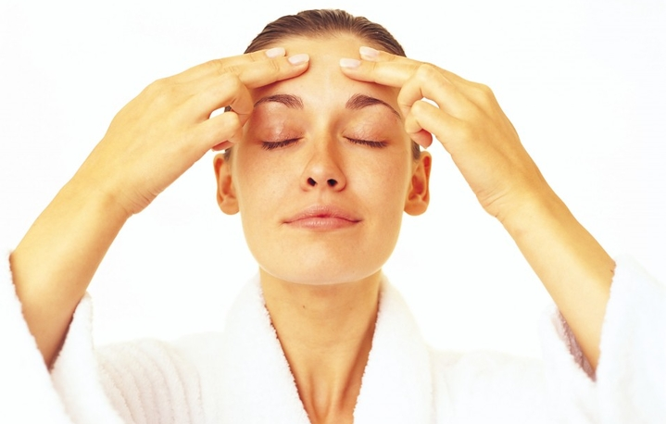
Антистрессовый массаж -
расслабляющий массаж сутью которого является комплексное воздействие на нервную систему посредствам расслабления мышц.

Slide 20
Антистрессовый массаж
Согреваем ладони.
С силой проводим пальцами по голове, имитируя расческу.
Стучим по голове «твердыми» пальцами.
«Вытягиваем» волосы.
Закрываем глаза. Похлопывающими движениями рук проводим по лбу, как будто что-то стряхиваем с него (до ощущения светлого пятна в области лба).
Прищипываем брови двумя пальцами вдоль дуги.
Указательными пальцами прижимаем точки у основания переносицы.
Легкими движениями пальцев постукиваем по векам.
«Твердыми» пальцами постукиваем по скулам.
Постукиваем кулачком по нижней челюсти: правым – по левой стороне, левым – по правой.
Разминаем уши вдоль всей окружности (указательным и большим пальцами).
Растягиваем ушные раковины («Чебурашка»).
Сворачиваем уши: вдоль и поперек.
Закрываем уши ладонями и стучим пальцами по затылочной части головы («Барабан»).
Ребром ладони растираем точку у основания шеи.
Повторяем упр.2.
Повторяем упр.3.
Проводим ладонями над головой, описывая круг.

Slide 21
Наши контакты:
ГБУ «Центр помощи детям»
Адрес: 640008 Курган, пр.Конституции, 68, корпус 1а, каб. 306
Сайт: www.centr45.ru

Slide 22
Благодарим за внимание!

